Slide 1

Cartografia digital e web mapping
uMap
https://github.com/projetoalfobre/cartografia-digital-e-web-mapping
Nelson A. F. Gonçalves, 2022

Slide 2
Cartografia digital e web mapping
1. Introdução à criação de mapas digitais
1.1 Fundamentos sobre informação geográfica e representação cartográfica
1.2 Utilidade e áreas de aplicação
1.3 Open Source, Open Data e Open Access
1.4 Equipamentos e Software
2. uMap
3. QGIS

Slide 3
uMap
2.1 Interface, navegação e configurações
2.2 Operações básicas de edição
2.3 Propriedades do mapa, camadas e elementos
2.4 Gestão de camadas e tabela de dados
2.5 Formatação e estilos
2.6 Importação e exportação de dados
2.7 Edição colaborativa
2.8 Partilha e publicação

Slide 4

uMap - Interface, navegação e configurações
Escolher a língua da interface através do URL
Usar “caixa de areia” ou criar conta?
+ guardar mapas associados à conta e mais opções de partilha.
- Em modo anónimo, mapas são visíveis pelo publico e só podem ser editados com link secreto ou ficar com edição aberta a todos.
https://umap.openstreetmap.fr/en/
https://umap.openstreetmap.fr/pt-pt/

Slide 5
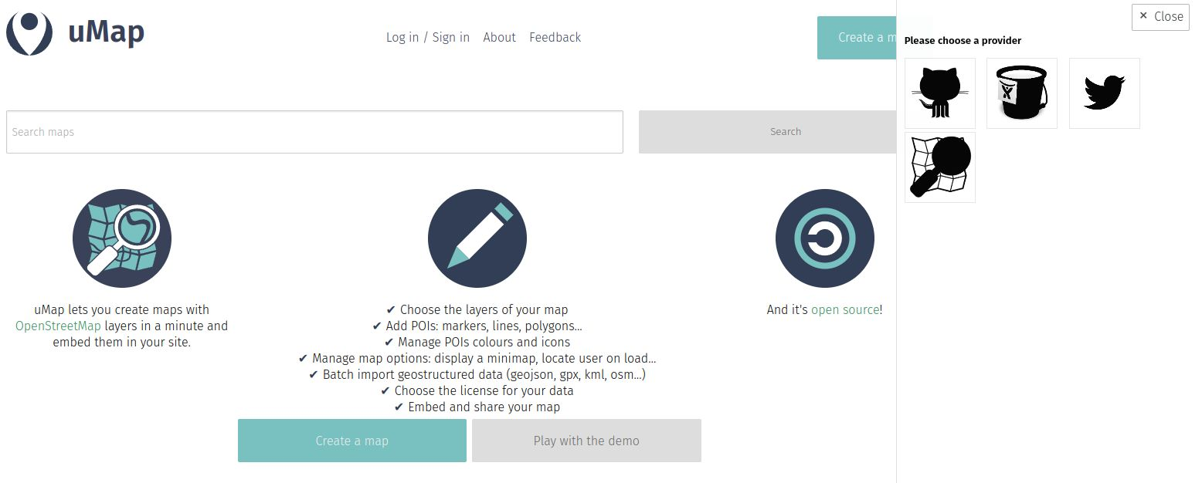
uMap - Conta
2º https://umap.openstreetmap.fr/
1º https://github.com/
Github
Bitbucket
Twitter
OpenStreeMap

Slide 6
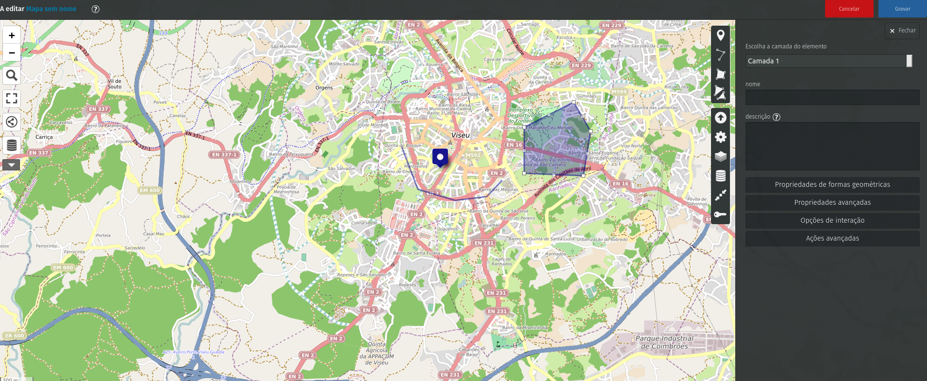
Umap - Interface, navegação e configurações
Nome do mapa
Gravar e (Des)ativar edição
Ferramentas de interação
Ferramentas de edição

Slide 7


Umap - Interface, navegação e configurações
Controlo de zoom
Pesquisa
Ecrã total
Partilha
Localizar
Medir
Mapa de fundo
Editor do OSM
Camadas de dados
Mostrar mais
Adicionar ponto
Desenhar linha
Desenhar polígono
Importação de dados
Definições do mapa
Gestor de mapas de fundo
Gestor de camadas de dados
Gravar localização atual
Permissões e edição

Slide 8


Umap - Operações básicas de edição
Os mapas podem estar em dois modos: edição e visualização (edição desativada).
Quando cria um mapa, automaticamente está em modo de edição.
Para adicionar-editar elementos, tem de estar em modo de edição.
Para ativar edição, clique no botão no canto superior direito. Só aparece se estiver em modo visualização.
Para gravar e desativar edição use as respetivas opções. Só aparecem se estiver em modo edição.

Slide 9

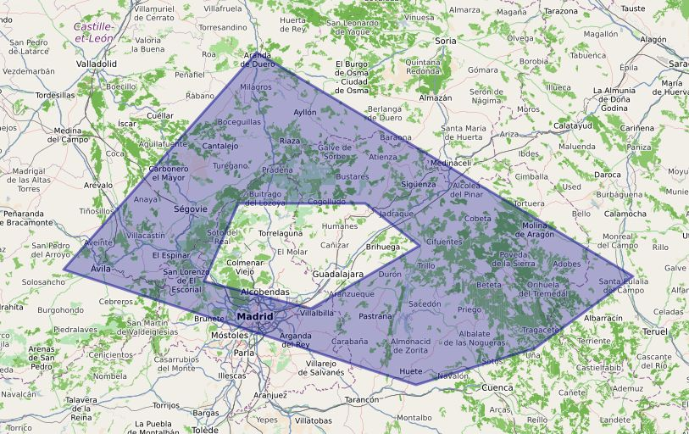

Umap - Operações básicas de edição
Clique na ferramenta e depois no mapa para criar um ponto, linha ou polígono.
Para terminar linhas ou polígonos, clique novamente no último ponto.
O elemento polígono permite criar buracos.
O elemento linha permite desenhar mais do que uma linha (ferramenta só ativa se estiver a editar uma linha).

Slide 10
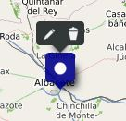
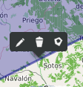
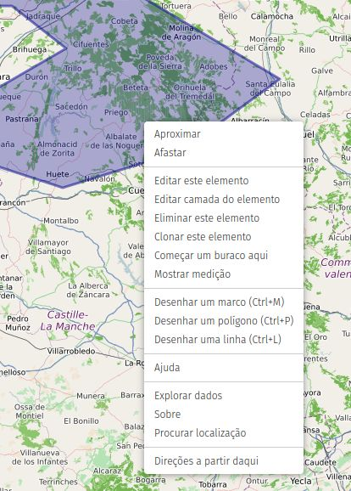
Umap - Operações básicas de edição
Quando clica num elemento, surgem as opções para editar ou apagar. Nos polígonos, também tem opção para criar buraco.
Clicar com o botão direito do rato em cima de um elemento, ativa o respetivo menu de contexto com várias opções. Elementos de tipo diferentes têm menus ligeiramente diferentes.

Slide 11
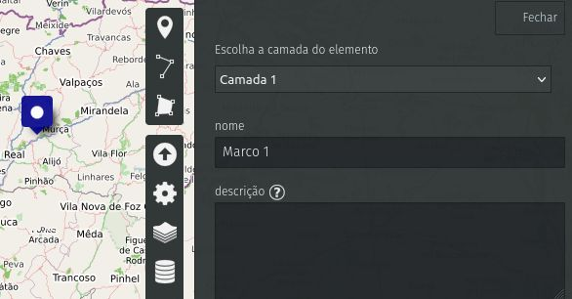
Umap - Operações básicas de edição
Quando adiciona os elementos, estes pertencem sempre a uma camada. No início, o nome deverá ser algo tipo “Camada 1” mas poderá depois renomear e criar outras camadas no gestor de camadas.

Slide 12
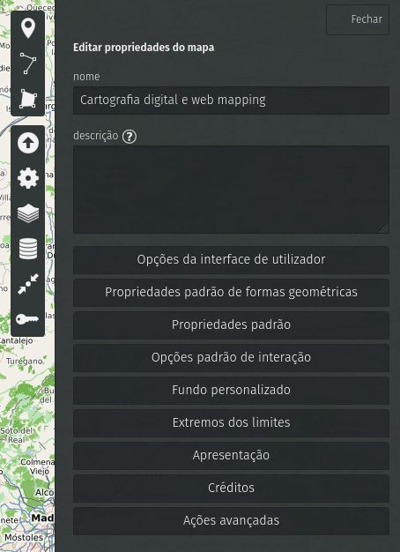
Umap - Propriedades do mapa, camadas e elementos
Nas propriedades do mapa são definidas diversas variáveis:
nome do mapa e descrição geral,
diversas opções globais-padrão,
fundo personalizado,
limites do mapa,
modo de apresentação/slideshow,
créditos (inclui licença),
e ações avançadas.

Slide 13
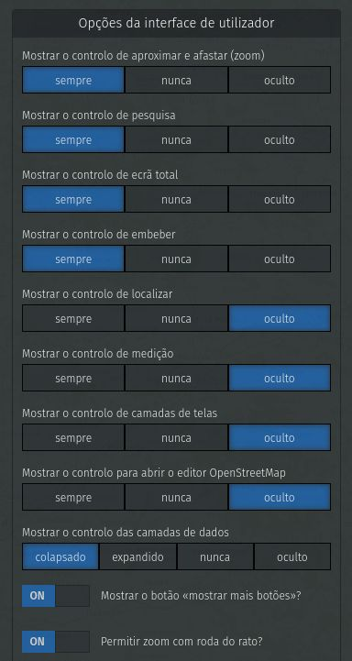
Umap - Propriedades do mapa, camadas e elementos
Opções da interface
Definimos aqui a visibilidade das ferramentas de interação.
Sempre = está sempre visível
Nunca = nunca está visível
Oculto = fica visível se expandirmos o menu das ferramentas (botão mostrar mais)
Outras opções: permitir zoom com rato, mostrar escala, mostrar mini-mapa, etc.

Slide 14
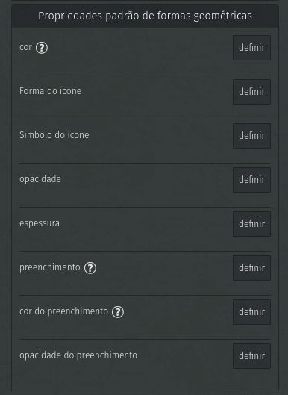
Umap - Propriedades do mapa, camadas e elementos
Formas geométricas
Formas geométricas que se aplicam a todo o mapa.
Exemplo: a cor que definir aqui, irá ser aplicada a todos os elementos de todas as camadas.
Pode também definir estas propriedades em cada camada e nos elementos individualmente. As propriedades vão sendo sobrepostas em cascata: mapa + camada + elemento.

Slide 15
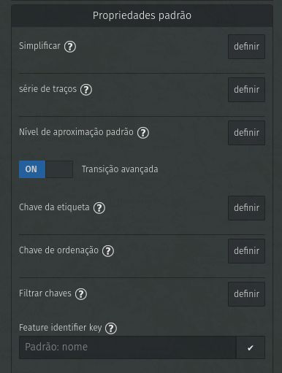
Umap - Propriedades do mapa, camadas e elementos
Propriedades padrão
Grau de simplificação das linhas (relativamente ao zoom)
Padrão das linhas definido em números separados por vírgulas (i.e. 5, 20, 5)
Propriedade para etiqueta do elemento (pré-definida é name).
Reordenar os dados com base numa propriedade.
Propriedades a usar para filtrar elementos.
Propriedade a usar como ID

Slide 16
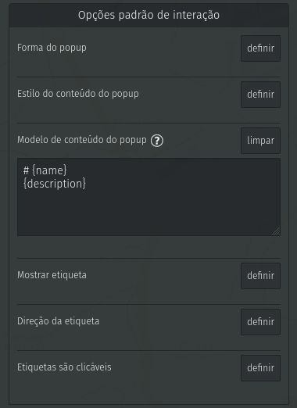
Umap - Propriedades do mapa, camadas e elementos
Opções padrão de interação
Quando se clica no elemento, a forma pode ser popup, popup largo ou painel lateral.
Modelo do conteúdo usando {nome-da-propriedade} para identificar o que apresenta e formatação markdown.
Se/como a etiqueta é visível, a direção em que surge (quando o rato passa por cima) e se são clicáveis.

Slide 17
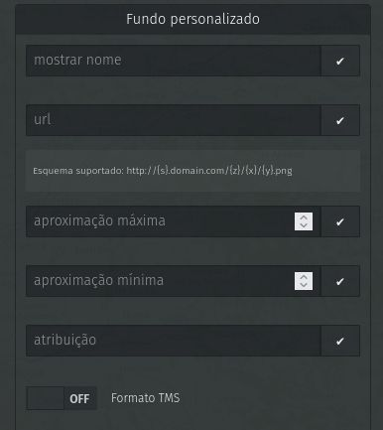
Umap - Propriedades do mapa, camadas e elementos
Fundo personalizado
Podemos definir aqui um mapa de fundo personalizado.
Definimos o nome, o URL onde o mapa-fundo está alojado (ver secção sobre “Formatação e estilos”), níveis de zoom e os créditos.
Os créditos surgem no rodapé e o nome e os créditos surgem também na página de créditos (ver secção mais à frente).

Slide 18
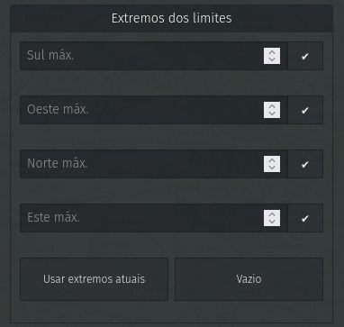
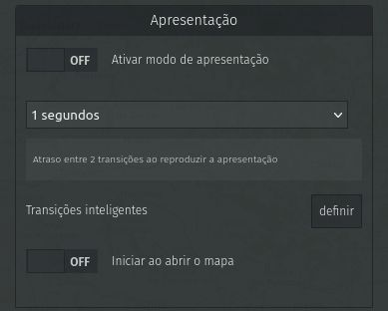
Umap - Propriedades do mapa, camadas e elementos
Limites e Apresentação
Podemos definir limites para o mapa disponível em visualização.
Podemos ativar o modo de apresentação que permite navegação automática com/sem inteligente (botões em cada elemento) seguindo ordem das camadas e dos elementos dentro destas.

Slide 19
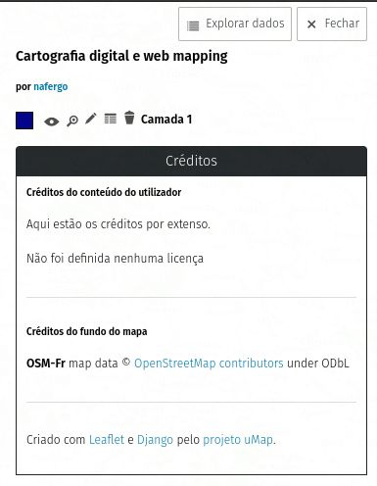
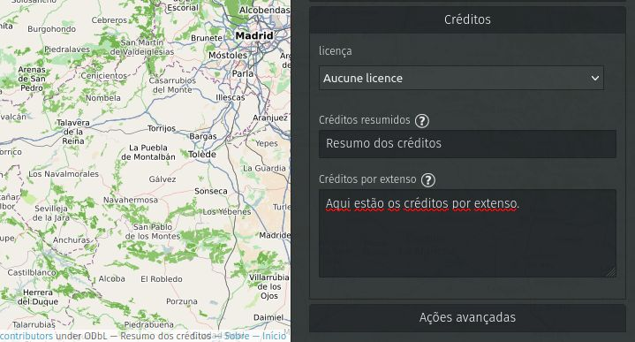
Umap - Propriedades do mapa, camadas e elementos
Créditos
Definição dos Créditos que surgem no rodapé e no painel Sobre do mapa.

Slide 20
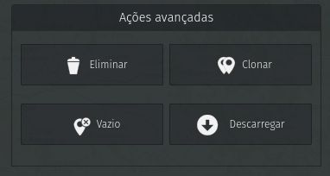
Umap - Propriedades do mapa, camadas e elementos
Ações avançadas
Estas operações são globais e devem ser implementadas com cautela.
Clonar permite duplicar o mapa.
Vazio elimina todas as camadas (todos os dados).
Descarregar ativa o painel de download (ver secção “Partilha e publicação” mais à frente)

Slide 21
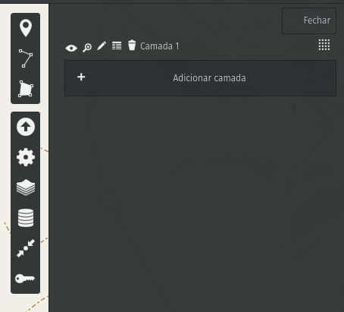
Umap - Propriedades do mapa, camadas e elementos
As propriedades da camada estão acessíveis através do gestor de camadas.
Várias das propriedades são similares às existente para o mapa e permitem fazer as mesmas configurações. Quando isto acontece, as configurações vão ser sobrepostas às do mapa mas só se aplicam na camada que estamos a configurar.

Slide 22
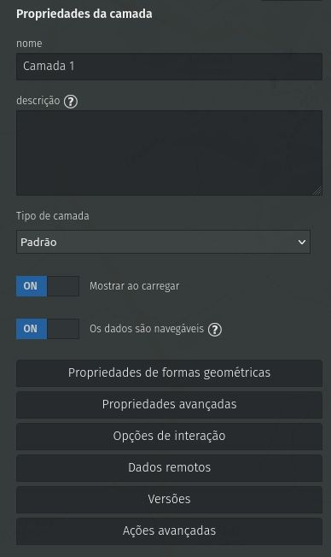
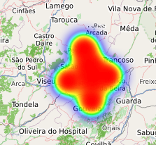
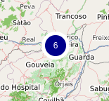
Umap - Propriedades do mapa, camadas e elementos
Nome e descrição da camada.
Tipo de camada: padrão (todos os elementos visíveis), agregado (agrupa elementos) e mapa térmico.
Se a camada está visível inicialmente e se está disponível no explorador de dados.

Slide 23
Umap - Propriedades do mapa, camadas e elementos
As propriedades de formas geométricas são similares às do mapa mas existem opções adicionais para as camadas de tipo Agregado ou Mapa térmico.
Propriedades avançadas, opções de interação e ações avançadas são similares às do mapa.
Versões é um sistema simples de controlo de versões.
Dados remotos permite definir um URL para ficheiro (csv, kml, geojson, osm, gpx, georss) como fonte dos dados.

Slide 24
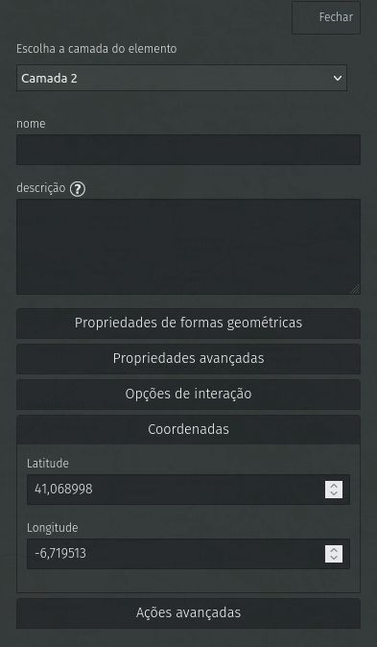
Umap - Propriedades do mapa, camadas e elementos
As propriedades dos elementos estão acessíveis quando edita um elemento.
A maior parte são propriedades similares às da camada e de mapa.
O nome e a descrição são os elementos, por pré-definição, que surgem quando clica no elemento.
Coordenadas de Latitude e Longitude do elemento.

Slide 25
Umap - Gestão de camadas e tabela de dados
O gestor de camadas permite criar, apagar, editar, reordenar camadas.
A tabela de propriedades (colunas) é onde armazena os dados.

Slide 26
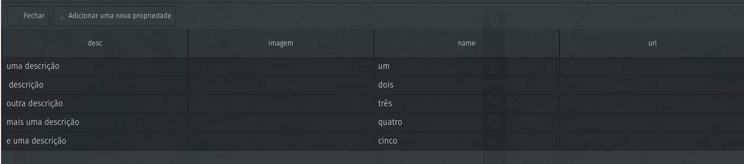
Umap - Gestão de camadas e tabela de dados
A tabela de dados permite visualizar todos os dados organizados. Cada linha é um elemento e cada propriedade é uma coluna.
Pode criar novas colunas, criando novas propriedades, e pode chamar essas propriedades para surgirem nos elementos.

Slide 27
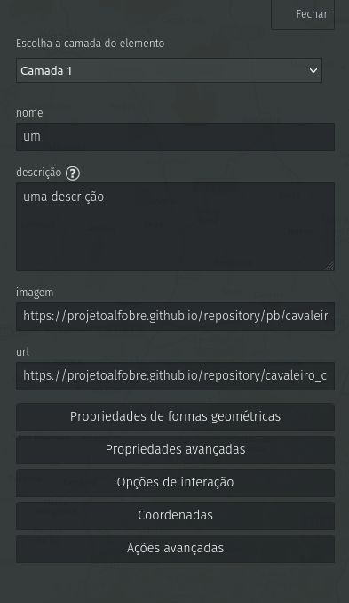
Umap - Gestão de camadas e tabela de dados
As novas propriedades também surgem como campos que pode preencher nas propriedades dos elementos. Estas propriedades podem ser preenchidas na tabela ou em cada elemento.
name, description, lat e lon são propriedades que estão pré-definidas.
As novas propriedades podem ser chamadas com {nome-da-propriedade} no campo da descrição ou nos modelos de conteúdo do mapa e da camada.

Slide 28
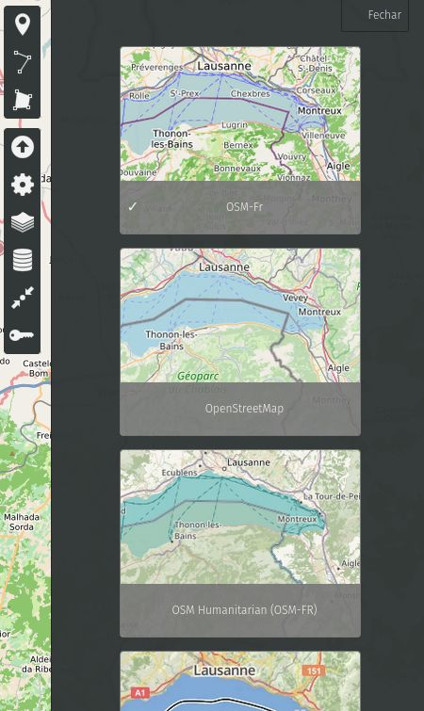
Umap - Formatação e estilos
Formatar o mapa de fundo
Para escolher um mapa de fundo, utilize o respetivo gestor para escolher da lista oferecida e grave.
Através das Opções de interface (propriedades do mapa) pode escolher se permite aos utilizadores acesso à mesma lista de mapas para poderem fazer a sua escolha.

Slide 29
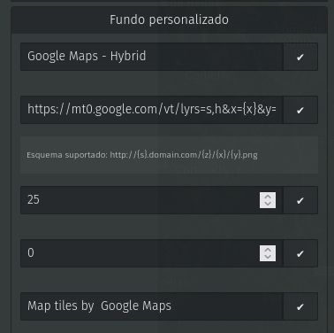
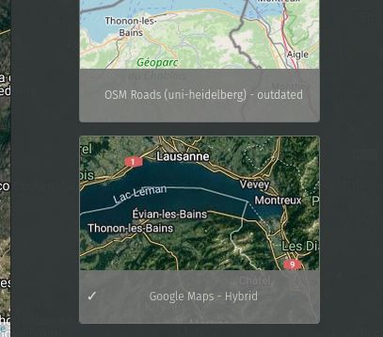
Umap - Formatação e estilos
Mapa de fundo personalizado
Introduza um fundo personalizado (propriedades do mapa) e depois escolha-o na lista do gestor. É importante preencher todos os campos associados: nome do mapa, url (endereço) do mapa de fundo, valor máximo de Zoom, valor mínimo de Zoom e créditos/atribuição.

Slide 30
Umap - Formatação e estilos
Alguns endereços para fundos personalizados
Google Streets
https://mt0.google.com/vt/lyrs=m&x={x}&y={y}&z={z}
(Pode substituir o mt0 por mt1, mt2 ou mt3 para aceder a outros servidores com o mesmo conteúdo.)
Zoom máximo: 20
Google Hybrid
https://mt0.google.com/vt/lyrs=s,h&x={x}&y={y}&z={z}
(Pode substituir o mt0 por mt1, mt2 ou mt3 para aceder a outros servidores com o mesmo conteúdo.)
Zoom máximo: 20

Slide 31
Umap - Formatação e estilos
Alguns endereços para fundos personalizados
Google Satellite
https://mt0.google.com/vt/lyrs=s&x={x}&y={y}&z={z}
(Pode substituir o mt0 por mt1, mt2 ou mt3 para aceder a outros servidores com o mesmo conteúdo.)
Zoom máximo: 20
Google Terrain
https://mt0.google.com/vt/lyrs=p&x={x}&y={y}&z={z}
(Pode substituir o mt0 por mt1, mt2 ou mt3 para aceder a outros servidores com o mesmo conteúdo.)
Zoom máximo: 20

Slide 32
Umap - Formatação e estilos
Alguns endereços para fundos personalizados
Digital Atlas of the Roman Empire (DARE) https://dh.gu.se/tiles/imperium/{z}/{x}/{y}.png
OpenTopoMap https://tile.opentopomap.org/{z}/{x}/{y}.png
OpenStreetMap http://tile.openstreetmap.org/{z}/{x}/{y}.png
Leaflet Providers
Este endereço permite visualizar uma lista com vários mapas diferentes. Cada um deles tem um endereço diferente, é necessário configurar de acordo com os dados disponibilizados. https://leaflet-extras.github.io/leaflet-providers/preview/

Slide 33
Umap - Formatação e estilos
Formatar texto
A formatação de texto é feita por markdown nos campos de descrição ou de modelo de conteúdo.
*dois asteriscos simples para criar itálico*
Exemplo: *manual* = manual
**dois asteriscos duplos para negrito**
Exemplo: **manual** = manual
# um cardinal para o cabeçalho principal
## dois cardinais para o segundo cabeçalho
### três cardinais para o terceiro cabeçalho

Slide 34
Umap - Formatação e estilos
Formatar links
Link simples definido com parênteses retos [[http://www.exemplo.com]]
Exemplo: [[https://www.youtube.com/]] = https://www.youtube.com/
Link com texto definido com [[http://www.exemplo.com|texto do link]]
Exemplo: [[http://www.exemplo.com|clique aqui]] = clique aqui
E pode formatar links como texto:
**[[https://github.com/nafergo|Este é que é mesmo o texto do link]]**
Este é que é mesmo o texto do link

Slide 35
Umap - Formatação e estilos
Formatar imagens
As imagens têm de estar alojadas na Internet e é o respetivo URL que irá ser utilizado.
Imagem simples com URL dentro de dupla chaveta: {{http://urldaimagem}}
Exemplo: {{https://projetoalfobre.github.io/repository/cavaleiro_cor.jpg}}
Imagem com largura definida: {{http://imagem.url.com|largura}}
Exemplo de uma imagem com 300 pixels de largura:
{{https://projetoalfobre.github.io/repository/cavaleiro_cor.jpg|300}}

Slide 36
Umap - Formatação e estilos
Formatar iframes (vídeo e 3D)
As iframes permitem inserir conteúdo externo como filmes do YouTube ou modelos 3D do Sketchfab.
Iframe é definida com tripla chaveta {{{http://iframe.url.com}}}
Iframe com altura personalizada em pixels: {{{http://iframe.url.com|height}}}
Iframe com altura e largura personalizados em pixels: {{{http://iframe.url.com|height*width}}}
{{{https://sketchfab.com/models/4d7897c094c94d30bb19ec9fa39e7516/embed}}}
{{{https://www.youtube.com/embed/-GqYLqyvWvQ}}}

Slide 37
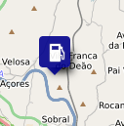
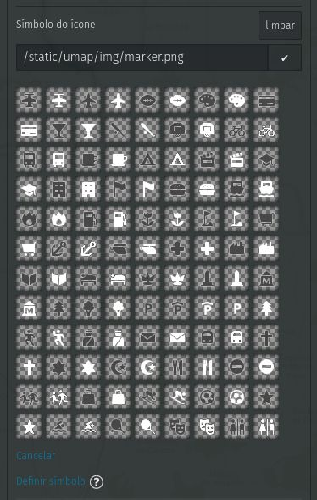
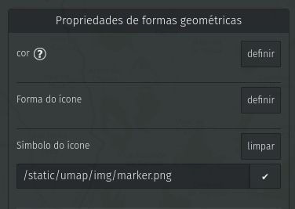
Umap - Formatação e estilos
Formatar ícones-símbolos
É possível definir ícones diferentes nas propriedades de formas geométricas do mapa, camada e em cada elemento.

Slide 38
Umap - Formatação e estilos
Outros úteis
Utilize --- para criar uma linha ou separador horizontal
No exemplo abaixo estamos a estabelecer uma ligação aos dados na tabela colocando o nome da coluna dentro uma chaveta (verde) e a inserir esse conteúdo dentro de uma dupla chaveta (vermelho) porque sabemos que esse conteúdo é um URL de uma imagem.
{{{imagem}}}

Slide 39
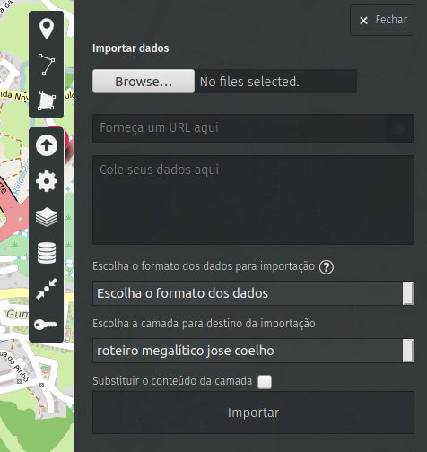
Umap - Importação e exportação de dados
Importar ficheiro, colar ou remoto?
Formato (geojson, gpx, csv, kml, umap, osm, georss) e a camada para onde pretende importar.
GeojSON - todas as propriedades são importadas.
GPX e KML - importa nome e descrição
uMap - importa dados, camadas e configurações.
Importa ainda em formato Georss e osm.

Slide 40
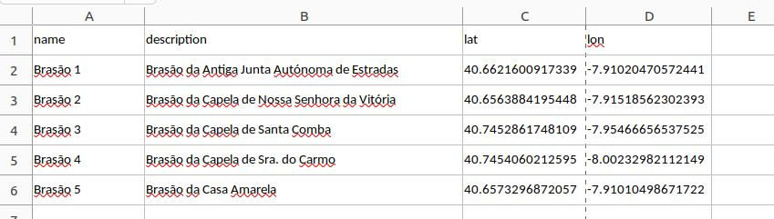
Umap - Importação e exportação de dados
CSV importa dados separados por vírgula, tab ou ponto e vírgula. Assume EPSG:4326 WGS84 e só importa pontos. Na importação reconhece dados em colunas com lat e lon. Se tiver colunas com nomes name e description também reconhece como nome e descrição do elemento.

Slide 41

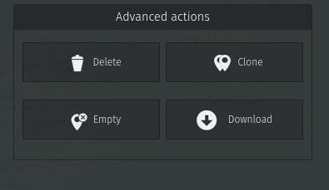
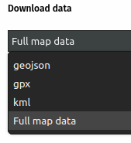
Umap - Importação e exportação de dados
Exportar através das propriedades do mapa ou de cada camada.
No download do mapa, a escolha do formato é importante. Só o “full map” (formato umap) descarrega tudo. As restantes opções descarregam os elementos visíveis.
No download de camada, descarrega formato JSON.

Slide 42
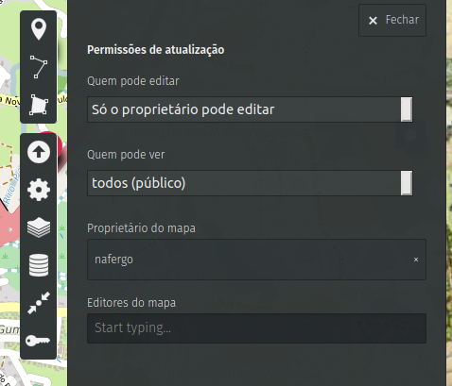
Umap - Edição colaborativa
Quem pode editar?
- Dono, editores ou todos
Quem pode ver?
- Editores, todos ou unlisted/link

Slide 43

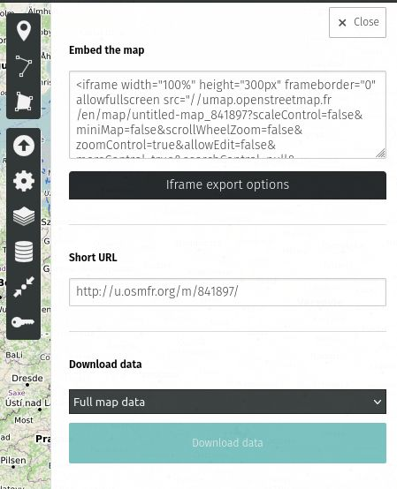
Umap - Partilha e publicação
Onde começa o mapa?
Quem pode ver e editar?
Opções de partilha (painel de download)

Slide 44
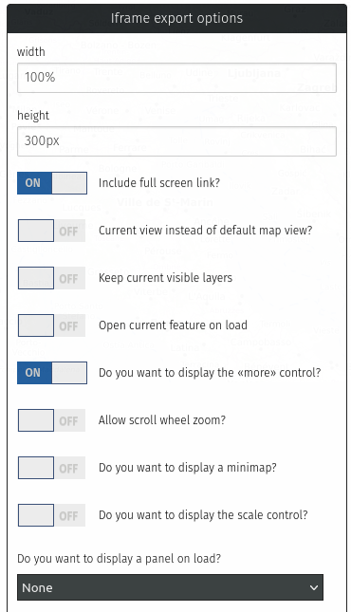
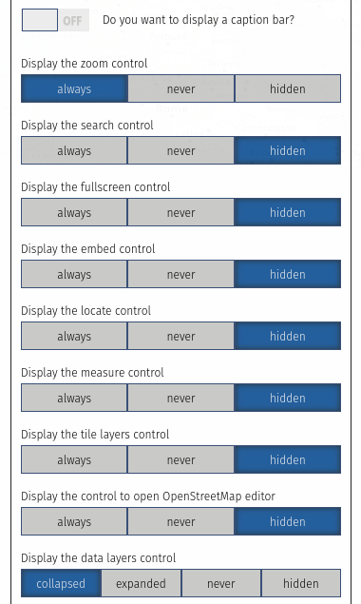
Umap - Partilha e publicação
Que dados descarregar?
Como configurar a iframe?

Slide 45
uMap
Tarefa
Criação de 5 elementos
Upload de CSV com mais 5 elementos
Usar fundo personalizado
Usar propriedades personalizadas para inserir:
- Texto
- Link de texto
- Imagens
- Imagens que servem de link
- 3D
- Vídeo

